Slide 1
Task 3
Team Orange
Notes:
Joy
Begrüssung, User Group = relatives (Verwandte, Vormund vor allem Eltern)
Thema schizophrenie (Störung der Warnehmung, Fehlwahrnehmungen und Fehlinterpretationen der Umwelt, nicht Persönlichkeitspaltung )

Slide 2
Scoping – project scope
basic user data
information & notification
activity tracking
minimize effort for medical staff &
administration
support relatives in their daily business
Notes:
Joy
Was gehört zur App: Inhalt – Stammdaten patient und relatives, Info über Patient -- Relatives können Ereignisse/Aktivitäten erfassen
Ziel – Weniger Arbeit für Personal (pfleger, doctor, administration) & Unterstützung relatives

Slide 3
Scoping – out of scope
creating user accounts
sensitive information
monitoring
sharing information between relatives
Notes:
Yves
This feature is subject to the administration office
The app doesn’t provide sensitive data to match with the medical confidentiality law

Slide 4

Research
brainstorming
defined tasks for each team member
created notes for the interview
defined storyboards
Notes:
Joy
Immer wieder Ideen gesammelt, aufgaben definiert Fragen für Interview aufgeschrieben
Storyboards definiert und laufend angepasst

Slide 5
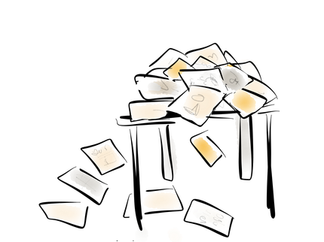

Synthesize
summarized all information
removed unnecessary and added important functions
extended storyboards and prototypes
defined target users
Notes:
Yves

Slide 6
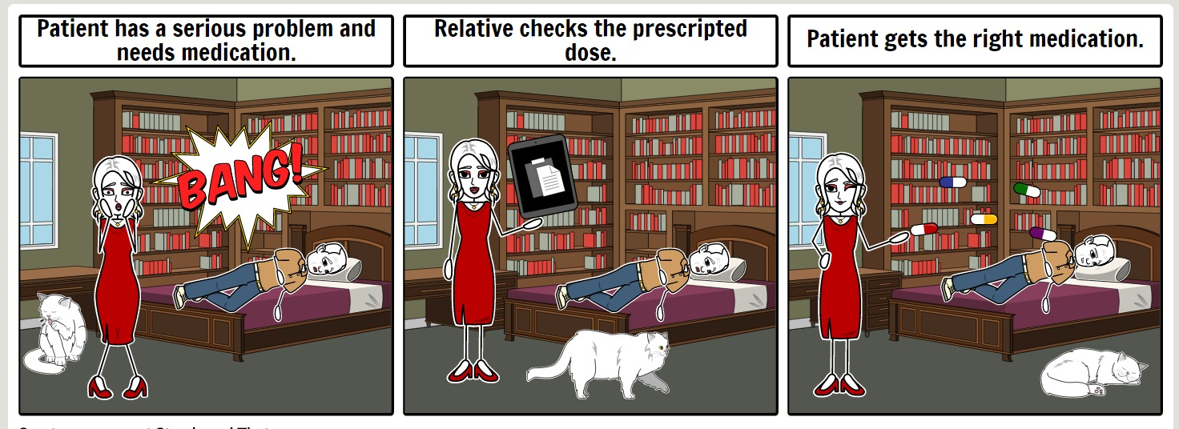
Storyboard - medication
Notes:
Joy
12 Storyboards definiert. Storyboard Medikation. Patient hat Probleme – Medikation in App überprüfen – richtige Dosis verarbeichen

Slide 7
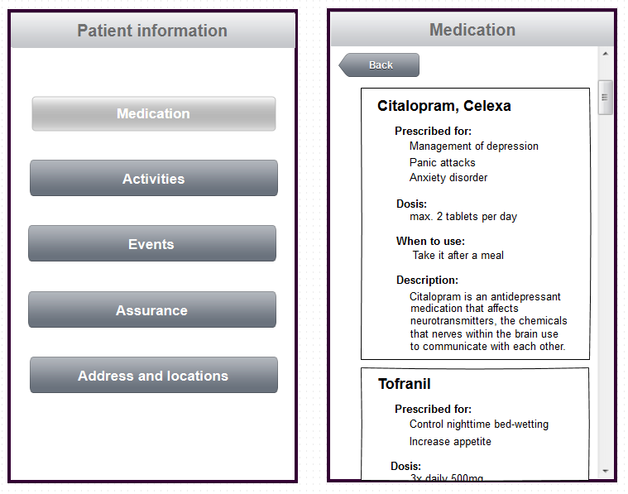
Prototype - medication
Notes:
Yves

Slide 8
Discussion
Notes:
Joy
Interview war interessant und hat sehr geholfen
App nur sinnvoll wenn, Patient gleichviel sieht – Überwachung
Danke fürs zuhören

